Slide 1
МОУ «Средняя общеобразовательная школа №3»
ВСЁ, КАК СКАЗКЕ

Slide 2
Зима –удивительное время года. Природа одевается в белый пушистый наряд, у детей появляется возможность кататься на санках, лыжах, сооружать различные постройки из снега.
В январе в ДОО было принято решение о создании благоприятных условий для воспитателно- образовательной работы с детьми в зимний период времени, было принято решение о проекте
« ВСЁ КАК, В СКАЗКЕ»

Slide 3
Актуальность проекта:
Во всестороннем развитии ребенка важное место занимает физическое воспитание. Длительное пребывание на свежем воздухе в любое время года чрезвычайно полезно и необходимо для укрепления здоровья дошкольников. Создание снежных построек обогащает зимнюю прогулку, помогает воспитателю рационально организовать время пребывания детей на свежем воздухе, создать условия для развития их самостоятельной игровой, художественно – творческой и познавательной деятельности, двигательной активности.
Цель проекта : создание условий для укрепления связи с семьями воспитанников группы, творческого подхода к формированию снежных построек на участке для проведения зимних прогулок.

Slide 4
Этапы работы над проектом:
Первый этап. Постановка проблемы
Привлечение внимания родителей к проблеме создания условий для физкультурно-оздоровительной работы с детьми в зимний период
Второй этап. Определение цели деятельности
Цель, поставленная перед воспитателями (авторами проекта): координация действий участников проекта, подборка иллюстраций для изготовления снежных построек, определение единой тематики построек, подготовка презентации для участия в районном конкурсе снежных построек.
Цель, поставленная перед детьми: привлечение родителей для участия в субботнике по снежным постройкам, составить примерные схемы для построек, расширение представлений об эстетическом оформлении участка, развитие воображения, интеллектуальных и физических способностей.
Цель, поставленная перед и родителями: активное участие на субботнике, расширение разнообразия знаний и умений, совместных действий с детьми и родителями, способствовать физическому, интеллектуальному и эстетическому развитию детей.
Третий этап. Подготовительный
Цель данного этапа: совместная разработка и обсуждение воспитателями, родителями и воспитанниками детского сада плана зимних построек на участке ДОУ.
Четвертый этап. Конкретный замысел
Цель данного этапа: совместное оформление воспитателями, родителями и детьми участка детского сада

Slide 5
Пятый этап. Работа по реализации проекта
В течение проведения данной недели использовались следующие формы работы с детьми на улице и в группе: беседы, игры, наблюдения.
1. Круг детского чтения. Чтение сказки «Снежная королева»
2. Беседы с детьми по основам безопасности жизнедеятельности:
«Внимание! горка! », «Осторожно, гололед!» и другие.
3. Наблюдения , экспериментирование снегом и льдом ,
4. Подвижные игры «Колдуны», «Море волнуется» и многие другие.
5. Игровые упражнения: «Попади в цель», «Кто дальше бросит?» и другие.
6. Составление чертежей, схем, рисунков будущих построек
В ходе реализации проекта проводилась работа с родителями:
1. Беседа с родителями о пользе игр на свежем воздухе.
2. Консультация родителей по поводу снежных построек, ответы на вопросы и обсуждение предложений.
3. Благодарность каждому участнику в проделанной работе.

Slide 6
Предполагаемые продукты проекта
Создание снежных построек.
Участие в конкурсе снежных построек
Расширение игрового пространства на игровой площадке.
Активация творческого мышления дошкольников в процессе обсуждения темы создания снежных построек

Slide 7
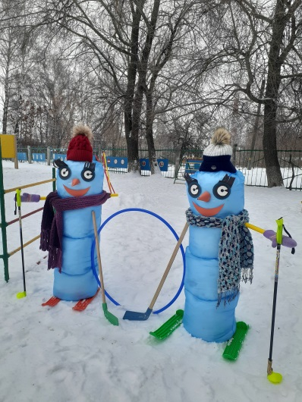
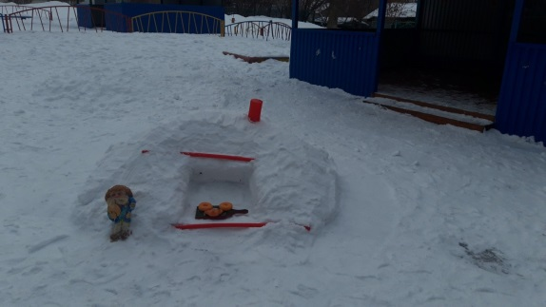
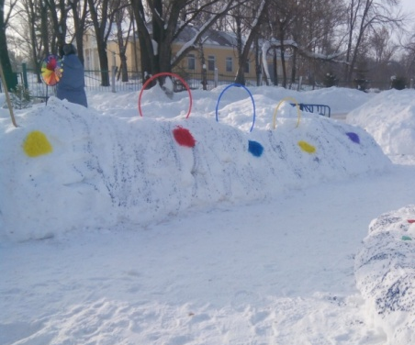
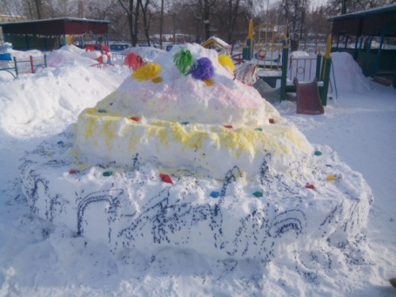
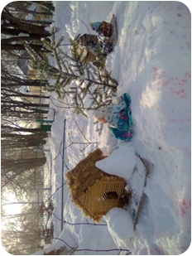
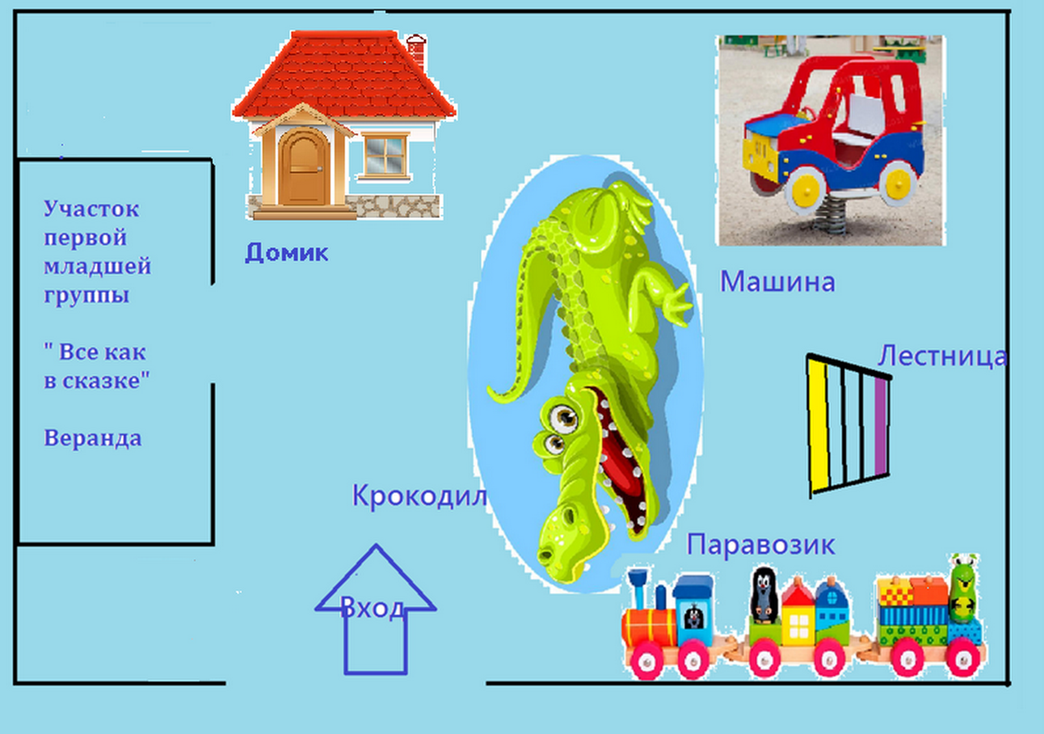
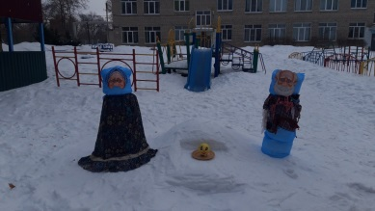
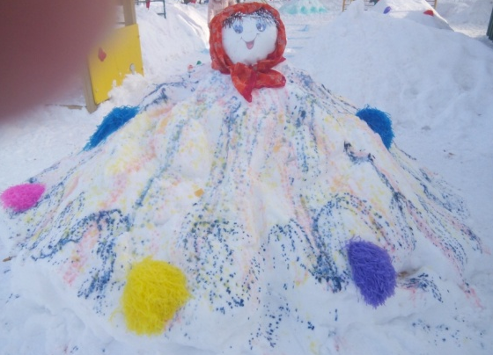
План построек на участке
веранда
веранда
горка
веранда

Slide 8
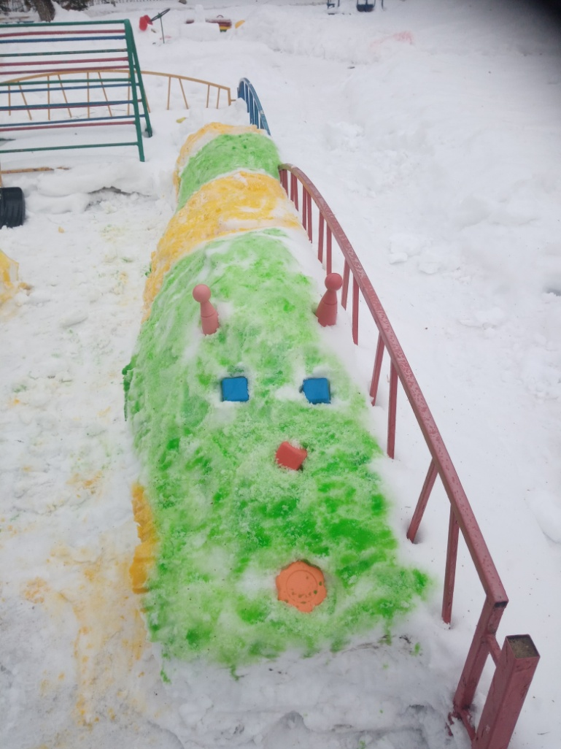
...НА ПЛОЩАДИ КАТАЛОСЬ МНОЖЕСТВО ДЕТЕЙ…
ВЕСЕЛЬЕ ТАК И КИПЕЛО…
(«Снежная королева»)
(На площадке, чтобы дети не забывали о правилах безопасностипо правилам ПДД, создана постройка паравозика)
Едет, едет паровоз Слышен громкий стук колёс Паровоз гудит, гудит И стрелой вперёд летит Едем, едем мы с тобой В гости к бабушке родной Мы приедем скоро к ней Паровоз вези, быстрей! Паровоз нас привезёт У платформы отдохнёт Пустит дым своей трубой И отправится домой

Slide 9
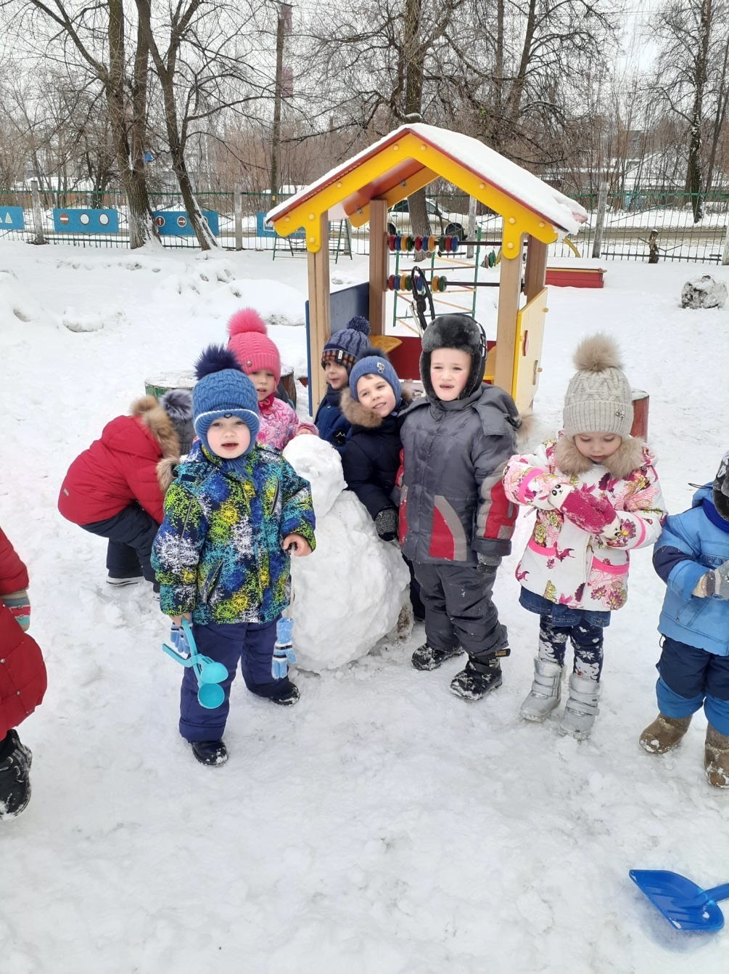
Красивые, румяные, здоровые

Slide 10
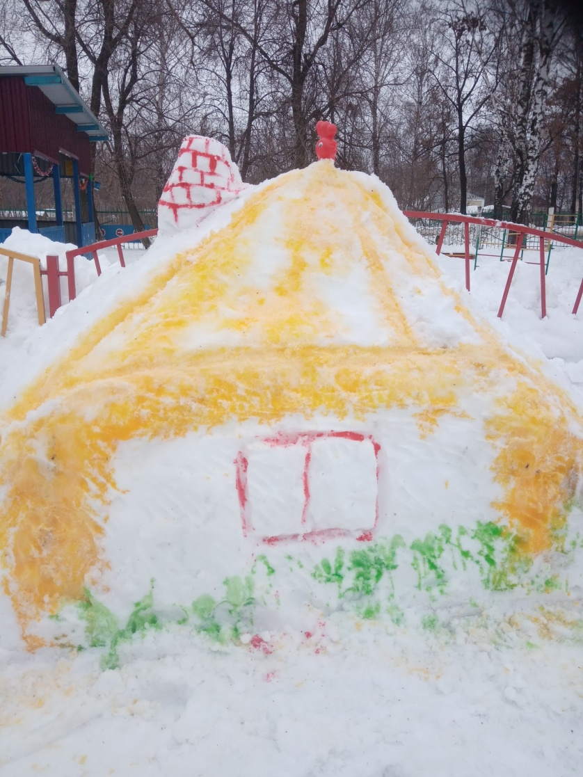
Вот квадратик, треугольник, Получился целый домик! Мы в него кота поселим, Вот ему будет веселье! Вот цветок на подоконник, Чайный столик на балконе. Рядом с домиком-гараж, Будочка и песик наш. Я построил домик, Маленький домишко, Чтоб жила в нем мышка, Не ходила в норку. Но пришла улитка, Утащила домик И живет в домишке, Вместо, вместо мышки. Н. Родивилина

Slide 11
Добрей людей на свете я не знаю, Чем бабушка и дедушка мои. Они всегда заботой окружают, Купают в своей искренней любви. У них всегда находятся конфеты И даже очень вкусные блины. Хочу я проводить с ними всё лето, Как только завершится бег весны. Люблю я слушать мудрые советы, Для жизни наставленья получать И бабушке и дедушке при этом Хочу здоровья много пожелать!

Slide 12
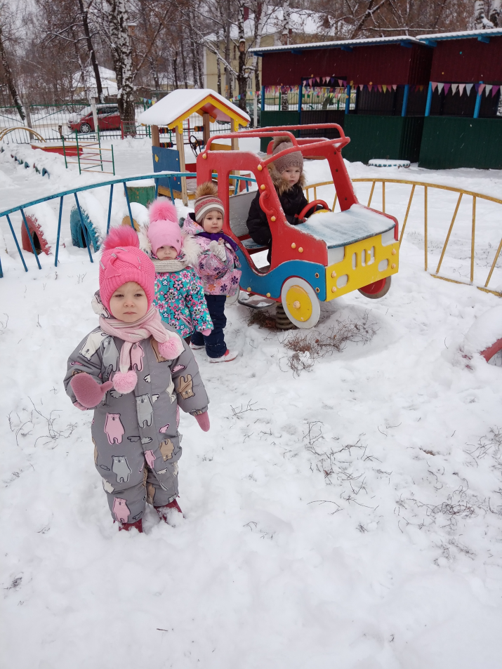
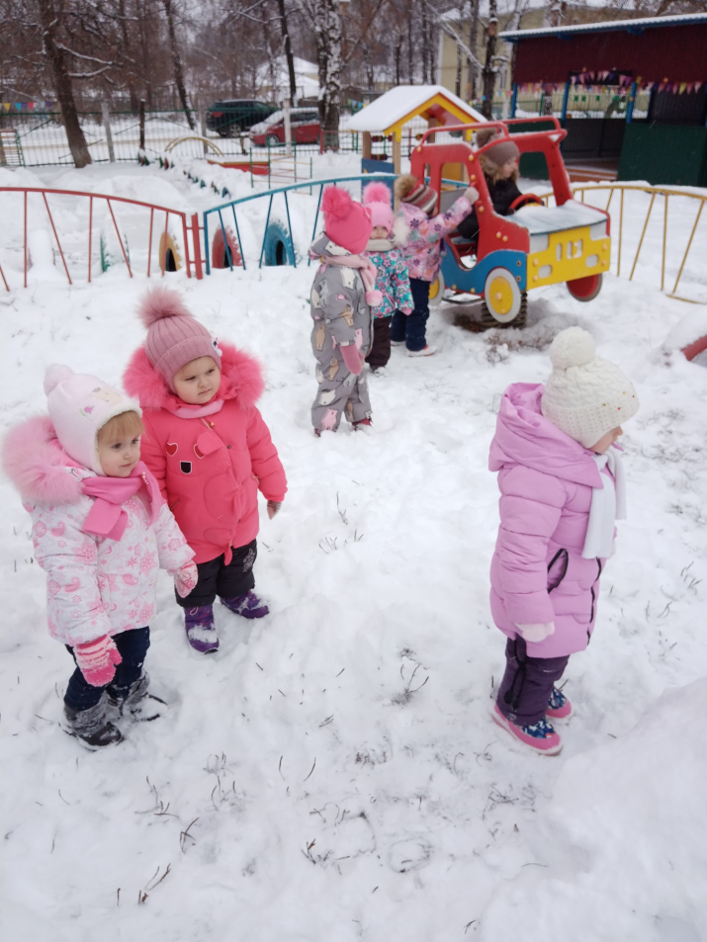
Нам нравится морозная и снежная пора!

Slide 13
СНЕЖНАЯ БОЯРЫНЯ
Меня не растили -
из снега слепили.
Вместо носа ловко
вставили морковку.
Глаза - угольки,
руки - сучки.
Холодная, большая,
кто я такая?

Slide 14
СКАЗОЧНЫЙ УГОЛОК

Slide 15
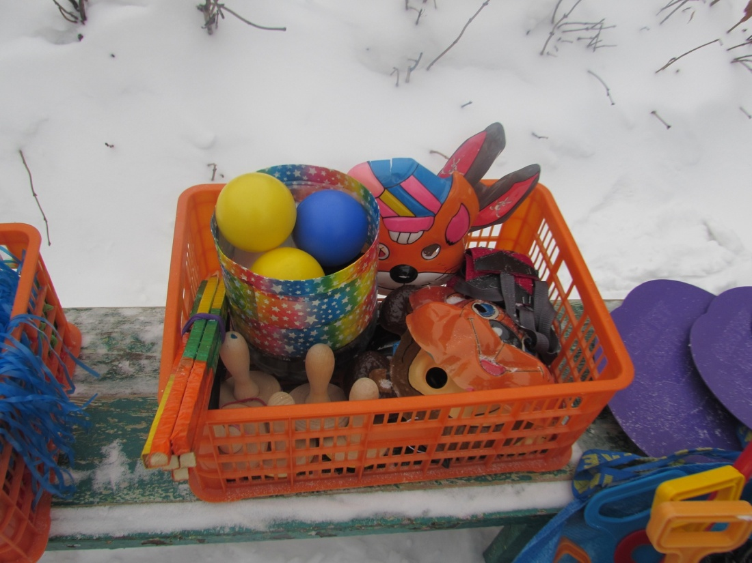
ВЫНОСНОЙ МАТЕРИАЛ

Slide 16
Зима для детей долгожданная и любимая пора, удивительное время года, когда вся природа одевается в белый , пушистый наряд и у ребят появляется прекрасная возможность кататься на коньках и лыжах, а также мастерить разнообразные постройки из снега.
Они знают, как только наступает зима, участки детского сада превращаются в сказочную и волшебную страну, которую населяют герои любимых сказок, вылепленные из снега.
Сколько радости и восторга можно увидеть в детских глазах, когда в снежных фигурах они узнают своих любимых сказочных персонажей.
Ребята с удовольствием обыгрывают снежные постройки, которые не только вносят разнообразие в детские игры, но и развивают художественный вкус и стимулируют двигательную активность детей.
Родители с удовольствием принимают активное участие в жизни детского сада и творчески берутся за любое дело.

Slide 17
спасибо за внимание
приятных и безопасных прогулок!

